Slide 1
Chào mừng
Các em tới với tiết học hôm nay

Slide 2
Notes:
Nguồn lđ là nhân tố quan trọng hàng đầu của sự ptr kinh tê-xh, có ảnh hưởng quyết định đến việc sử dụng các nguồn lực khác. Tất cả của cải vật chất và giá trị tinh thần để thoả mãn nhu cầu của xh do con người tạo ra. Song không phải bất cứ ai cũng có thể tham gia sản xuất, mà chỉ có 1 bộ phận có đủ sk và trí tuệ ở vào độ tuoir nhất định. Để rõ hơn về vấn đề lao động, việc làm và chất lượng cuộc sống ở nước ta, chúng ta cùng tìm hiểu nội dung bài học ngày hôm nay.

Slide 3
CHỦ ĐỀ 6: LAO ĐỘNG, VIỆC LÀM VÀ CHẤT LƯỢNG CUỘC SỐNG DÂN CƯ Ở THÀNH PHỐ HỒ CHÍ MINH
CHỦ ĐỀ 6: LAO ĐỘNG, VIỆC LÀM VÀ CHẤT LƯỢNG CUỘC SỐNG DÂN CƯ Ở THÀNH PHỐ HỒ CHÍ MINH

Slide 4
I
Đặc điểm nguồn lao động và tình hình sử dụng lao động ở Thành phố Hồ Chí Minh
II
Vấn đề việc làm ở Thành phố Hồ Chí Minh
III
Chất lượng cuộc sống ở Thành phố Hồ Chí Minh
IV
Đề xuất biện pháp giải quyết vấn đề lao động, việc làm và nâng cao chất lượng cuộc sống dân cư ở Thành phố Hồ Chí Minh

Slide 5
I
Đặc điểm nguồn lao động và tình hình sử dụng lao động ở Thành phố Hồ Chí Minh
1
2
Nhóm
NHIỆM VỤ
+ Em hãy nhận xét đặc điểm nguồn lao động (số lượng lao động, chất lượng nguồn lao động) ở Thành phố ?
+ Dựa vào bảng 1, bảng 2 và thông tin trong bài, em hãy nhận xét và giải thích về tình hình sử dụng lao động ở Thành phố Hồ Chí Minh theo ngành và thành phần kinh tế ?
4
3

Slide 6
1. Đặc điểm nguồn lao động
Ưu điểm | Hạn chế
Thành phố Hồ Chí Minh có tỉ lệ lao động trẻ trình độ đào tạo chất lượng cao.Thị trường lao động đa dạng.
Thành phố Hồ Chí Minh là môi trường kinh doanh và đầu tư thuận lợi, tạo điều kiện cho doanh nghiệp phát triển và tuyển dụng nguồn lao động
- Thành phố Hồ Chí Minh bị ảnh hưởng lớn đến nguồn lao động do một số người dân không trở lại Thành phố làm việc.
- Nhiều người lao động bị mất việc làm hoặc phải đối mặt với sự gián đoạn trong ngành nghề của mình

Slide 7
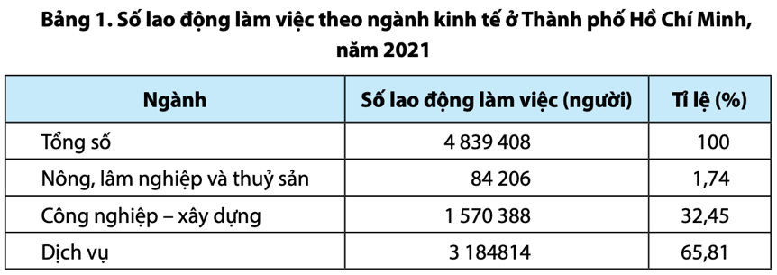
2. Tình hình sử dung lao động ở TP HCM
Giai đoạn 2019 – 2025, Thành phố Hồ Chí Minh cần nguồn nhân lực khoảng 300 000 người/năm, ưu tiên phát triển nhân lực cho những ngành có hàm lượng công nghệ, giá trị gia tăng cao
Nhu cầu nhân lực ở Thành phố Hồ Chí Minh tại khu vực dịch vụ chiếm tỉ trọng 70 %, khu vực công nghiệp – xây dựng chiếm tỉ trọng 28%, khu vực nông nghiệp chiếm tỉ trọng 2%
Notes:
Qua biều đồ nhìn chung: số lao động tăng nhanh; cơ cấu lao động có sự chuyển dịch mạnh theo hướng CNH trong thời gian qua, biểu hiện ở tỉ lệ lao động trong các ngành CN-xây dựng và dịch vụ tăng, số lđ làm việc trong ngành nông-lâm-ngư nghiệp ngày càng giảm.
Tuy vậy, phần lớn lđ vẫn tập trung trong nhóm ngành nông, lâm, ngư nghiệp (44% năm 2015). Sự gia tăng lđ trong nhóm ngành CN-XD và Dv vẫn còn chậm, chưa đáp ứng được yêu cầu sự nghiệp CNH-HĐH.

Slide 8
Năm 2021, thị trường lao động ở Thành phố Hồ Chí Minh phát triển theo hướng tăng dần tỉ trọng lao động khu vực công nghiệp – xây dựng và dịch vụ, giảm dần tỉ trọng lao động khu vực nông, lâm nghiệp và thuỷ sản .
Notes:
* Sự khác biệt: Ở nông thôn là tình trạng thiếu việc làm; ở thành thị là tình trạng thất nghiệp
* Giải thích:
+ Vùng nông thôn chủ yếu là hđ nông nghiệp thuần nông, ko đòi hỏi cao về trình độ, việc làm theo mùa vụ nên hết mùa vụ chính là khoảng thời gian nông nhàn.
+ Ở thành thị, lao động chủ yếu hoạt động trong lĩnh vực CN và Dv nên xảy ra tình trạng thất nghiệp.
* Phương hướng:
- Phân bố lại dân cư và lao động
- Thực hiện chính sách dân số, sức khoẻ sinh sản
- Đa dạng hoá các hoạt động sản xuất
- Thu hút vốn đầu tư nước ngoài
- Đa dạng hoá các loại hình đào tạo.
- Xuất khẩu lao động.

Slide 9
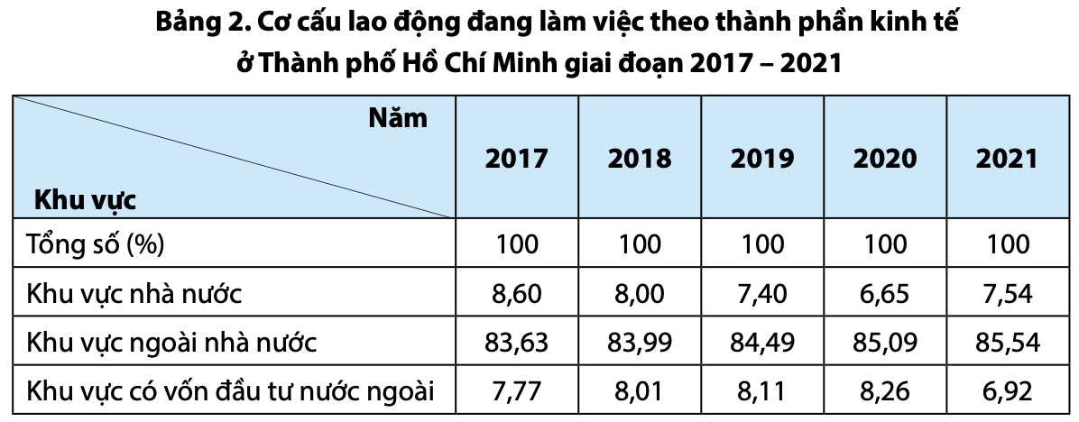
Sử dụng lao động ở Thành phố Hồ Chí Minh, lực lượng lao động theo thành phần kinh tế có sự chuyển dịch
Năm 2021, tỉ lệ lao động đã qua đào tạo ở Thành phố Hồ Chí Minh đạt 35,65%

Slide 10
II. Vấn đề việc làm ở TPHCM
Bước 1: Đọc thông tin SGK, hãy chứng minh rằng Thành phố Hồ Chí Minh có sức hút lao động lớn nhất nước ta .
Bước 2: Think – Pair – Share
Cá nhân ghi ra giấy note hoặc hoặc giấy A5 (2 phút).
Chia sẻ cặp đôi với nhau (1 phút).
Mời HS ngẫu nhiên nêu 1 ý . Người sau không trùng ý người trước (2 phút)

Slide 11
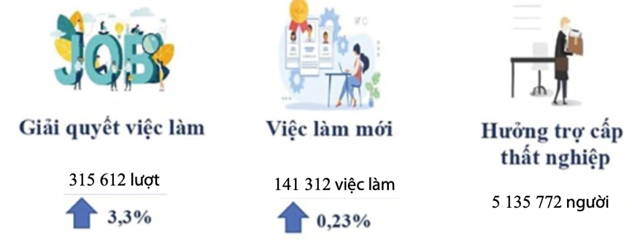
II. Vấn đề việc làm
Khu vực công nghiệp – xây dựng với hơn 33 000 vị trí việc làm, chiếm 22,76% và khu vực nông, lâm nghiệp, thuỷ sản với 89 vị trí việc làm, chiếm 0,06%.
Nhu cầu tuyển dụng với mức lương từ 10 – 15 triệu đồng, chiếm khoảng 28,03%; từ 15 – 20 triệu đồng, chiếm khoảng 3,72%; mức trên 20 triệu đồng, chiếm khoảng 5,9%; còn mức dưới 5 triệu đồng chiếm 6,48%.
Nhu cầu nhân lực tập trung ở khu vực thương mại – dịch vụ (chiếm 65,41% tổng nhu cầu), khu vực công nghiệp – xây dựng (chiếm khoảng 33,63%) và khu vực nông, lâm, thuỷ sản (chiếm khoảng 0,96%).
Thành phố Hồ Chí Minh hướng tới duy trì lực lượng lao động, đặc biệt tại các khu công nghiệp; tiếp tục thu hút lao động, thực hiện tốt các chính sách chăm lo đời sống người lao động
Notes:
* Giải thích:
+ Vùng nông thôn chủ yếu là hđ nông nghiệp thuần nông, ko đòi hỏi cao về trình độ, việc làm theo mùa vụ nên hết mùa vụ chính là khoảng thời gian nông nhàn.
+ Ở thành thị, lao động chủ yếu hoạt động trong lĩnh vực CN và Dv nên xảy ra tình trạng thất nghiệp.

Slide 12
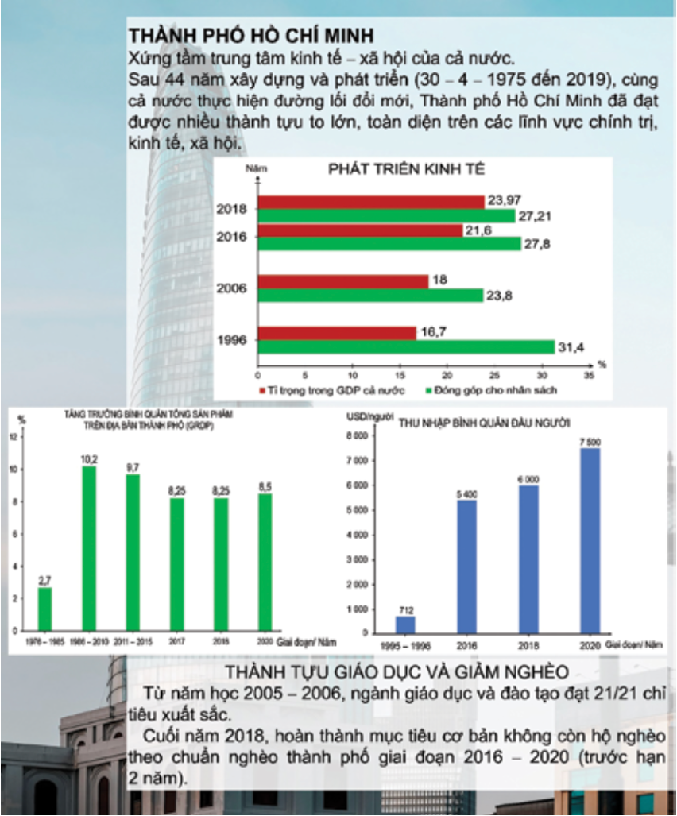
III. Chất lượng cuộc sống
THẢO LUẬN NHÓM
Nhiệm vụ: Dựa vào thông tin trong bài, em hãy cho biết những điều kiện góp phần nâng cao chất lượng cuộc sống ở Thành phố Hồ Chí Minh.

Slide 13
Thành phố Hồ Chí Minh luôn có nhiều chương trình thiết thực chăm lo, hỗ trợ cho những người có hoàn cảnh khó khăn
Trong thời gian qua, đời sống người dân Thành phố Hồ Chí Minh đã và đang được cải thiện
Thành phố Hồ Chí Minh ngày càng khẳng định vai trò là trung tâm lớn về nhiều mặt và một trong các động lực phát triển kinh tế của cả nước

Slide 14
Về thu nhập bình quân đầu người
Thu nhập
01
02
Kinh tế
Thu nhập bình quân đầu có xu hướng tăng, khoảng 6 triệu đồng/ tháng, đứng vị trí cao nhất so với các tỉnh trên cả nước
Thành phố có trình độ dân trí cao, hoạt động kinh tế phát triển, vì vậy chất lượng cuộc sống người dân ngày càng cải thiện

Slide 15
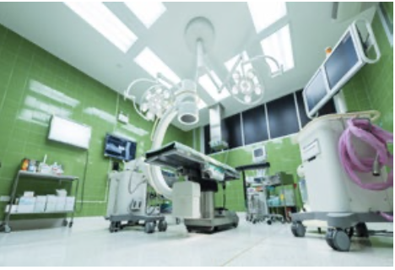
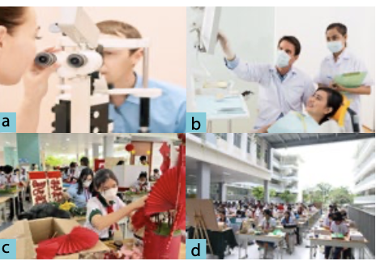
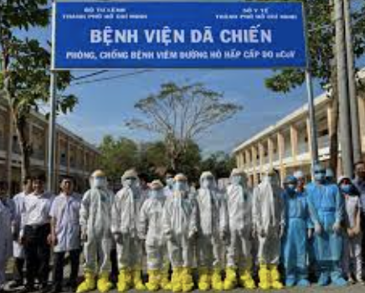
Về y tế
Nâng cao chất lượng chuyên môn, phát triển kĩ thuật cao, thực hiện nhiều giải pháp sáng tạo
Năm 2023, ngành y tế cùng Uỷ ban nhân dân các quận, huyện và thành phố Thủ Đức đẩy nhanh việc cải tạo nâng cấp 146 trạm y tế xã, phường từ chương trình phục hồi và phát triển kinh tế – xã hội của Chính phủ
Ứng phó với dịch bệnh COVID-19, Thành phố Hồ Chí Minh đã chủ động, tích cực và khẩn trương triển khai nhiều hoạt động, biện pháp phòng chống dịch bệnh đáp ứng kịp thời yêu cầu của tình hình

Slide 16
Về giáo dục
Năm học 2020 – 2021, do ảnh hưởng của dịch COVID-19 ngành Giáo dục và Đào tạo Thành phố đã hoàn thành tốt mục tiêu kép, vừa giảng dạy vừa phòng chống dịch
Chương trình giáo dục phổ thông 2018 đối với lớp 1. Ngành đã giao quyền chủ động cho các cơ sở giáo dục, xây dựng và thực hiện kế hoạch giáo dục theo định hướng phát triển năng lực học sinh, thí điểm dạy học theo chủ đề các môn học
Mạng lưới trường lớp ở các cấp học, bậc học được phủ khắp thành phố Thủ Đức và 21 quận huyện với quy mô ngày một tăng
Uỷ ban nhân dân trình Hội đồng nhân dân Thành phố ban hành hai Nghị quyết về hỗ trợ và thu hút nguồn lực cho Giáo dục mầm non Thành phố Hồ Chí Minh
Thành phố Hồ Chí Minh phấn đấu đến năm 2030, tập trung nâng cao chất lượng, hiệu quả giáo dục nghề nghiệp nhằm đáp ứng nhu cầu nhân lực có kĩ năng nghề quốc gia

Slide 17
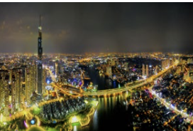
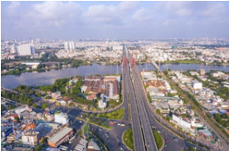
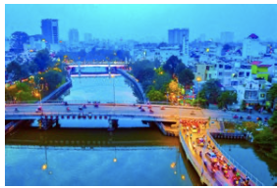
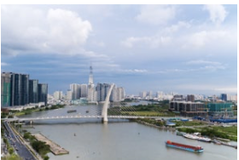
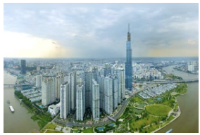
CƠ SỞ HẠ TẦNG
mở rộng, nâng cấp nhiều tuyến đường cũ, hàng loạt trục đường mới .
Dự án cầu Thủ Thiêm 2, được đánh giá có vai trò đặc biệt quan trọng
Kênh Nhiêu Lộc – Thị Nghè với 2 tuyến đường Hoàng Sa và Trường Sa sạch đẹp chạy dọc suốt 2 bờ kênh
Đường vành đai 3 sẽ là động lực mạnh mẽ phát triển kinh tế cả vùng kinh tế phía Nam
Đại lộ Phạm Văn Đồng tuyến đường đẹp nhất Thành phố Hồ Chí Minh
Notes:
Số người thất nghiệp trong độ tuổi lao động trong quý I năm 2019 ước gần 1,1 triệu người, giảm 3,5 nghìn người so với quý trước và giảm 8,2 nghìn người so với cùng kỳ năm trước. Tỷ lệ thất nghiệp trong độ tuổi lao động quý I năm 2019 ước là 2,17%, không thay đổi so với quý trước và giảm 0,03 điểm phần trăm so với cùng kỳ năm trước.

Slide 18
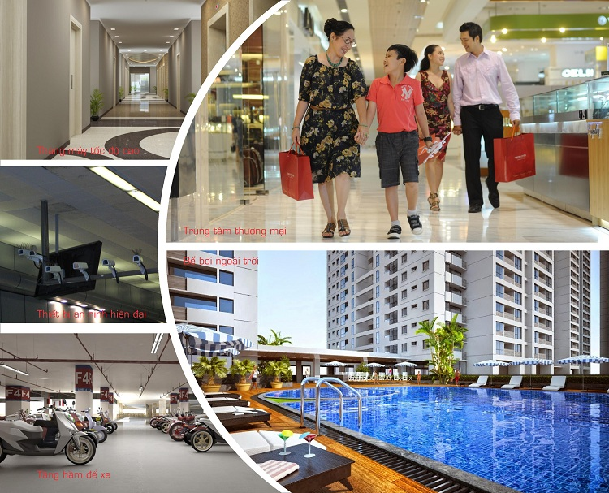
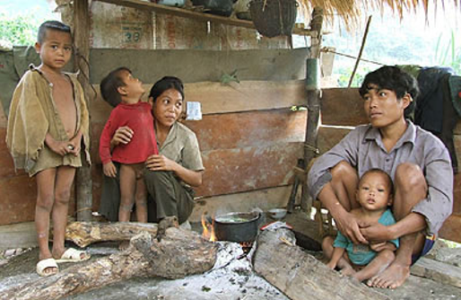
CÙNG SUY NGẪM
Notes:
Chất lượng cuộc sống khác nhau giữa thành thị và nông thôn, giữa đồng bằng và miền núi

Slide 19
IV
Đề xuất biện pháp giải quyết vấn đề lao động, việc làm và nâng cao chất lượng cuộc sống dân cư ở Thành phố Hồ Chí Minh
QUAN SÁT VIDEO
Dựa vào thông tin trong bài, em hãy cho biết Thành phố Hồ Chí Minh có vai trò như thế nào đối với việc giải quyết việc làm cho người lao động của cả nước.
Bằng hiểu biết của bản thân, em hãy đề nghị những vấn đề cần làm để nâng cao chất lượng cuộc sống của người dân Thành phố Hồ Chí Minh
Notes:
Thu nhập bình quân tháng của lao động có việc làm trong quý I năm 2019 đạt 5,7 triệu đồng/tháng, tăng 670 nghìn đồng so với quý trước và tăng 1,03 triệu đồng so với cùng kỳ năm trước; thu nhập bình quân của lao động nam cao gấp 1,4 lần so với thu nhập bình quân của lao động nữ (tương ứng là 6,6 triệu đồng và 4,7 triệu đồng); thu nhập bình quân của lao động thành thị cao hơn lao động nông thôn 3 triệu đồng (tương ứng là 7,7 triệu đồng và 4,7 triệu đồng).

Slide 20
BÁO CÁO KẾT QUẢ

Slide 21
Tăng cường hỗ trợ đào tạo và phát triển kĩ năng cho người lao động
Thúc đẩy tăng trưởng kinh tế và đầu tư
Tăng cường hỗ trợ cho doanh nghiệp
Tăng cường hỗ trợ cho các ngành công nghiệp đang phát triển
Tăng cường hỗ trợ cho các doanh nghiệp nhỏ và vừa
Tập trung xây dựng Thành phố trở thành trung tâm dịch vụ lớn của cả nước và khu vực với các ngành dịch vụ cao cấp, hiện đại
Nâng cao chất lượng giáo dục
Đẩy mạnh chính sách bảo vệ môi trường
Phát triển các dịch vụ công cộng
Cơ cấu lại tổng thể kinh tế gắn với đổi mới mô hình tăng trưởng
Đẩy mạnh phát triển các khu công nghiệp và khu kinh tế đặc biệt
Xây dựng và cải tạo hạ tầng

Slide 22
Luyện tập

Slide 23
Bài 1
Em hãy cho biết thành phố, quận, huyện nào của Thành phố Hồ Chí Minh có sức hút nguồn lao động từ các địa phương khác. Vì sao?
Bài 2
Để đáp ứng nhu cầu của nhà tuyển dụng, bản thân người lao động cần trang bị những gì?
Bài 3
Đọc đoạn tình huống và trả lời câu hỏi: Em có đồng tình với ý kiến của bạn A, B không? Vì sao?

Slide 24
VẬN DỤNG

Slide 25
TÔI LÀ ĐẠI BIỂU QUỐC HỘI
Đóng vai là đại biểu Quốc hội
Đề xuất giải pháp giải quyết nhằm nâng cao chất lượng cuộc sống
Thời gian trình bày 1 phút
Tiêu chí | 1 điểm | 2 điểm | 3 điểm
Thông tin | Sơ sài, thiếu lập luận | Ngắn gọn, lập luận rõ ràng | Ngắn gọn, chặt chẽ, có sức thuyết phục cao
Phong cách | Lúng túng, nói vấp, thiếu tương tác mắt | Khá trôi chảy, có tương tác | Lưu loát, tương tác tích cực bằng mắt và ngôn ngữ cơ thể

Slide 26
TÔI LÀ ĐẠI BIỂU QUỐC HỘI
VÌ MỘT TP HỒ CHÍ MINH GIÀU MẠNH
Nhân lực
Vốn
Giáo dục
Công nghiệp hóa
Phát triển cơ sở hạ tầng

Slide 27
HƯỚNG DẪN VỀ NHÀ
Chuẩn bị chủ đề 7
Đọc trước nội dung chủ đề 7
Hoàn thành bài tập được giao

Slide 29
I
Đặc điểm nguồn lao động và tình hình sử dụng lao động ở Thành phố Hồ Chí Minh

Slide 30
1. Đặc điểm nguồn lao động
Ưu điểm | Hạn chế

Slide 31
1. Đặc điểm nguồn lao động
Ưu điểm | Hạn chế
Thành phố Hồ Chí Minh có tỉ lệ lao động trẻ trình độ đào tạo chất lượng cao.Thị trường lao động đa dạng.
Thành phố Hồ Chí Minh là môi trường kinh doanh và đầu tư thuận lợi, tạo điều kiện cho doanh nghiệp phát triển và tuyển dụng nguồn lao động
- Thành phố Hồ Chí Minh bị ảnh hưởng lớn đến nguồn lao động do một số người dân không trở lại Thành phố làm việc.
- Nhiều người lao động bị mất việc làm hoặc phải đối mặt với sự gián đoạn trong ngành nghề của mình

Slide 32
Về giáo dục
Năm học 2020 – 2021, do ảnh hưởng của dịch COVID-19 ngành Giáo dục và Đào tạo Thành phố đã hoàn thành tốt mục tiêu kép, vừa giảng dạy vừa phòng chống dịch
Chương trình giáo dục phổ thông 2018 đối với lớp 1. Ngành đã giao quyền chủ động cho các cơ sở giáo dục, xây dựng và thực hiện kế hoạch giáo dục theo định hướng phát triển năng lực học sinh, thí điểm dạy học theo chủ đề các môn học
Mạng lưới trường lớp ở các cấp học, bậc học được phủ khắp thành phố Thủ Đức và 21 quận huyện với quy mô ngày một tăng
Uỷ ban nhân dân trình Hội đồng nhân dân Thành phố ban hành hai Nghị quyết về hỗ trợ và thu hút nguồn lực cho Giáo dục mầm non Thành phố Hồ Chí Minh
Thành phố Hồ Chí Minh phấn đấu đến năm 2030, tập trung nâng cao chất lượng, hiệu quả giáo dục nghề nghiệp nhằm đáp ứng nhu cầu nhân lực có kĩ năng nghề quốc gia

Slide 33
Về giáo dục
Năm học 2020 – 2021, do ảnh hưởng của dịch COVID-19 ngành Giáo dục và Đào tạo Thành phố đã hoàn thành tốt mục tiêu kép, vừa giảng dạy vừa phòng chống dịch
Chương trình giáo dục phổ thông 2018 đối với lớp 1. Ngành đã giao quyền chủ động cho các cơ sở giáo dục, xây dựng và thực hiện kế hoạch giáo dục theo định hướng phát triển năng lực học sinh, thí điểm dạy học theo chủ đề các môn học
Mạng lưới trường lớp ở các cấp học, bậc học được phủ khắp thành phố Thủ Đức và 21 quận huyện với quy mô ngày một tăng
Uỷ ban nhân dân trình Hội đồng nhân dân Thành phố ban hành hai Nghị quyết về hỗ trợ và thu hút nguồn lực cho Giáo dục mầm non Thành phố Hồ Chí Minh
Thành phố Hồ Chí Minh phấn đấu đến năm 2030, tập trung nâng cao chất lượng, hiệu quả giáo dục nghề nghiệp nhằm đáp ứng nhu cầu nhân lực có kĩ năng nghề quốc gia

